Slide 1
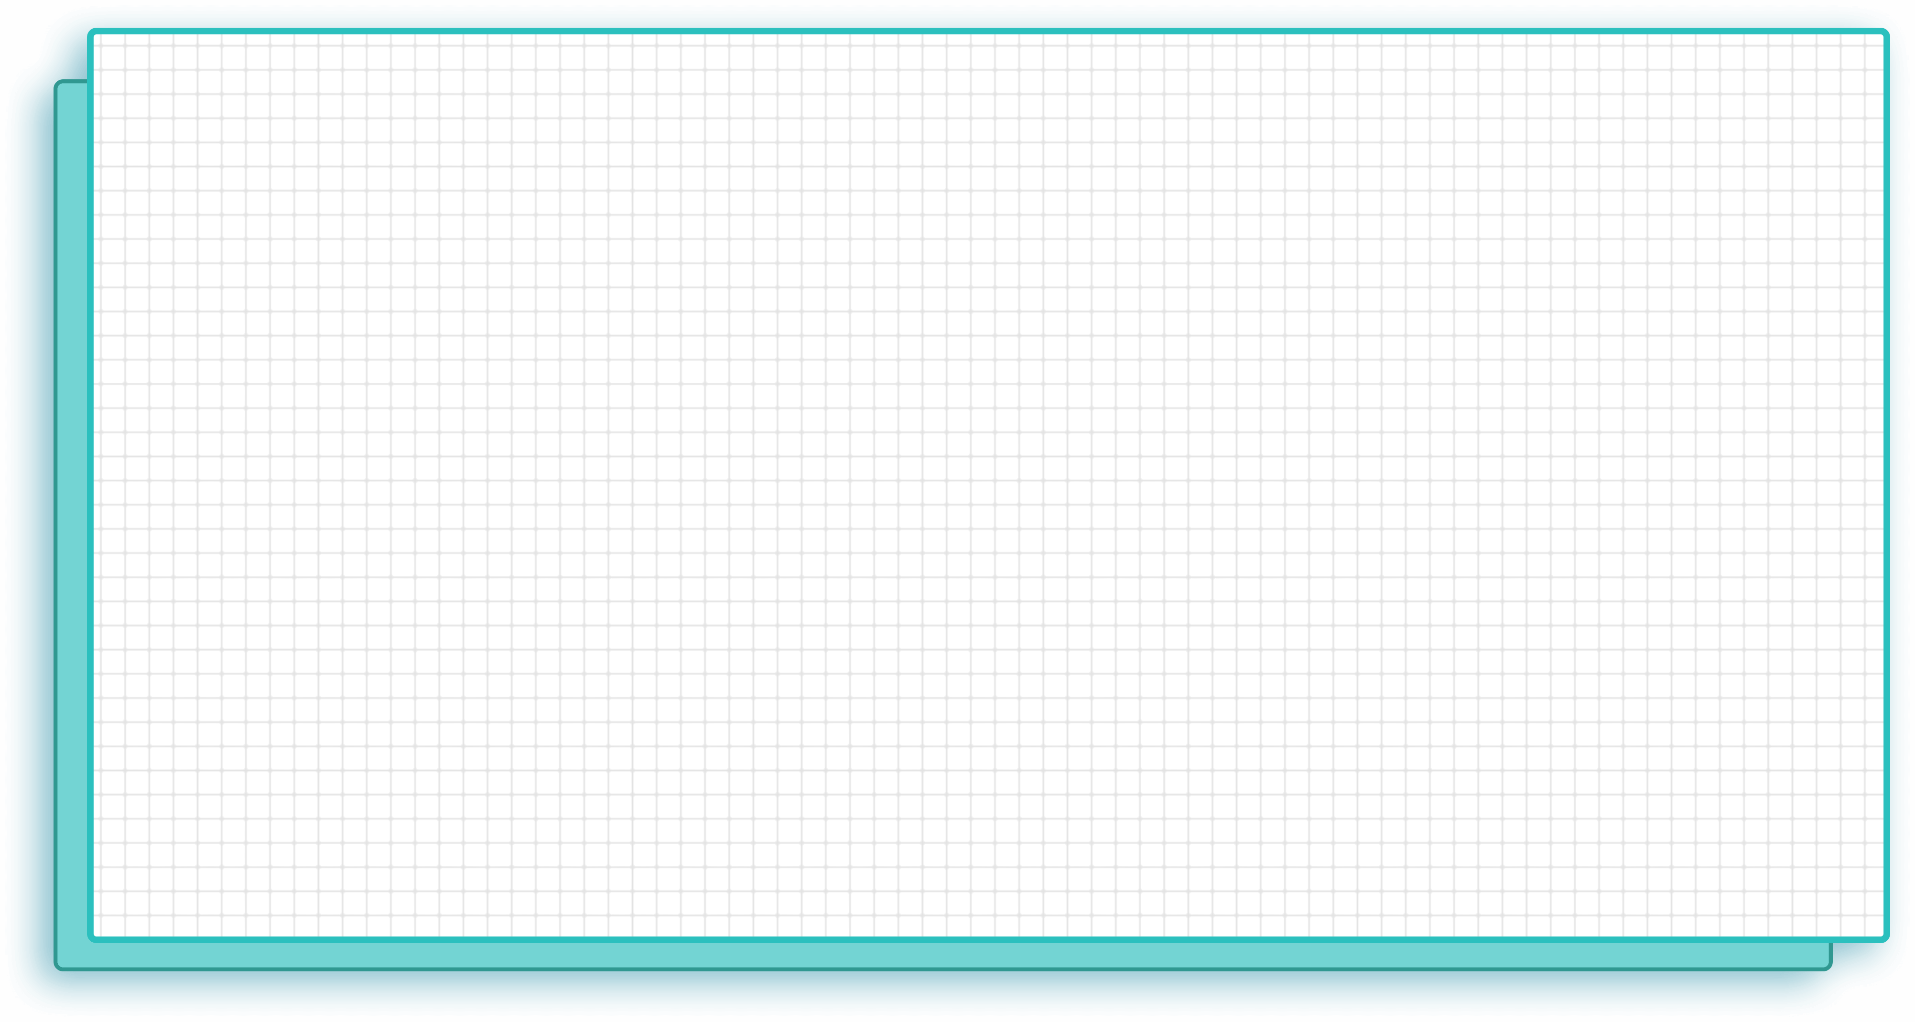

TOÁN
PHÉP CHIA
PHÂN SỐ

Slide 2


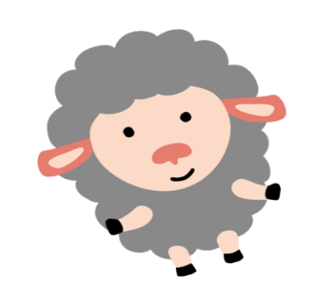
1
Biết thực hiện phép chia hai phân số: lấy phân số thứ nhất nhân với phân số thứ hai đảo ngược.
Mục tiêu
Kiến thức
2
Kĩ năng
Có kĩ năng thực hiện được phép chia hai phân số.
3
Tự giác, tích cực học tập.
Thái độ

Slide 3

1
KHỞI ĐỘNG

Slide 4
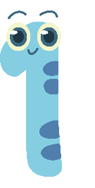
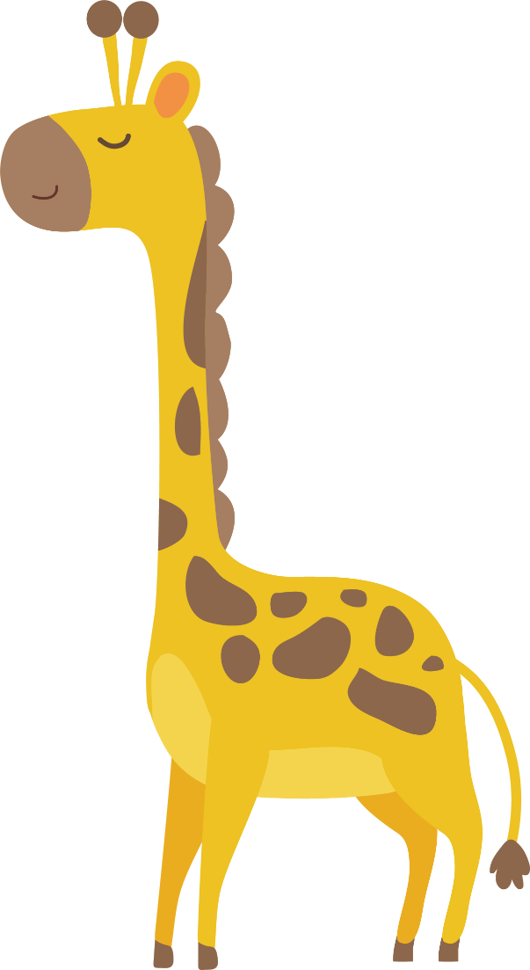

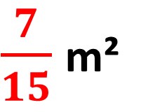
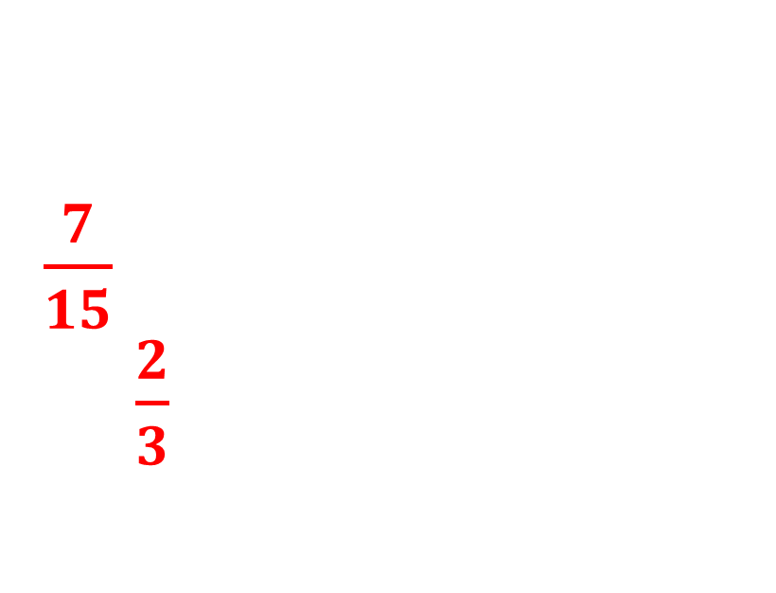
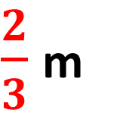
KHỞI ĐỘNG
Ví dụ:
Hình chữ nhật ABCD có diện tích $\frac{7}{15}$ m², chiều rộng là $\frac{2}{3}$ m. Tính chiều dài của hình đó.
A
? m
B
$\frac{7}{15}$ m²
$\frac{2}{3}$ m
D
C

Slide 5
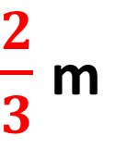
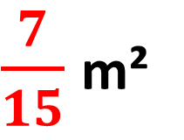
KHỞI ĐỘNG
Ví dụ:
A
? m
B
Muốn tìm chiều dài của hình chữ nhật ta làm thế nào?
$\frac{7}{15}$ m²
$\frac{2}{3}$ m
D
C

Slide 6



KHỞI ĐỘNG
Ví dụ:
Muốn tính chiều dài của hình chữ nhật bên, ta thực hiện phép tính:
A
? m
B
$\frac{7}{15}$ m²
$\frac{2}{3}$ m
$\frac{7}{15}$
$\frac{2}{3}$
$$:$$
D
C

Slide 7
2
Phân số đảo ngược
KHÁM PHÁ

Slide 8
Phân số đảo ngược
Phân số đảo ngược của phân số $\frac{3}{5}$ là phân số $\frac{5}{3}$
Phân số đảo ngược là như thế nào?

Slide 9




Phân số đảo ngược
Phân số đảo ngược của phân số $\frac{3}{5}$ là phân số $\frac{5}{3}$
Phân số đảo ngược là phân số đảo ngược tử số thành mẫu số, mẫu số thành tử số
Ví dụ: Tìm phân số đảo ngược của phân số:
$$\frac{6}{7}$$
$$\frac{13}{9}$$
$$\frac{10}{21}$$
$$\frac{4}{27}$$

Slide 10



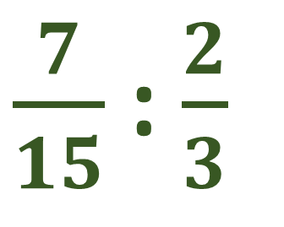



Bài toán
$\frac{7}{15}$ : $\frac{2}{3}$
* Lấy phân số thứ nhất nhân với phân số thứ hai đảo ngược.
3 2
2 3
Phân số
gọi là phân số đảo ngược của phân số
$\frac{7}{15}$
$\frac{3}{2}$
$\frac{21}{30}$
$\frac{7}{10}$
=
$$x$$
=
=

Slide 11




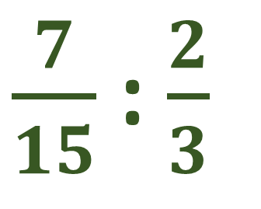



Bài toán
* Lấy phân số thứ nhất nhân với phân số thứ hai đảo ngược.
3 2
2 3
Phân số
gọi là phân số đảo ngược của phân số
$\frac{7}{15}$ : $\frac{2}{3}$
$\frac{7}{15}$
$\frac{3}{2}$
$\frac{21}{30}$
$\frac{7}{10}$
=
$$x$$
=
=
$\frac{21}{30}$ m
$\frac{7}{10}$ m
Vậy chiều dài của hình chữ nhật là:
hay

Slide 12


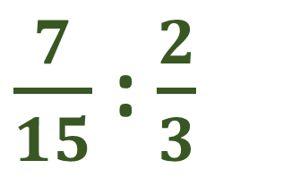



Bài toán
$\frac{7}{15}$ : $\frac{2}{3}$
$\frac{7}{15}$
$\frac{3}{2}$
$\frac{21}{30}$
$\frac{7}{10}$
=
$$x$$
=
=
Để thực hiện phép chia phân số, ta làm thế nào?
Để thực hiện phép chia hai phân số, ta lấy phân số thứ nhất nhân với phân số thứ hai đảo ngược

Slide 13
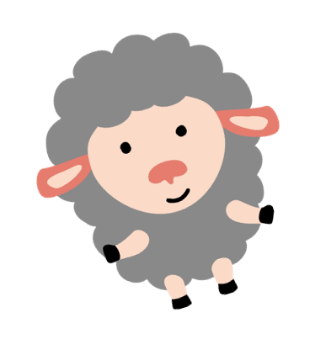
3
LUYỆN TẬP

Slide 14







Bài 1: Viết phân số đảo ngược của mỗi phân số sau:
$$\frac{\text{2}}{\text{3}}$$
$$\frac{\text{3}}{\text{2}}$$

Slide 15


Bài 1: Viết phân số đảo ngược của mỗi phân số sau:
$$\frac{\text{4}}{\text{7}}$$
$$\frac{\text{7}}{\text{4}}$$

Slide 16


Bài 1: Viết phân số đảo ngược của mỗi phân số sau:
$$\frac{\text{3}}{\text{5}}$$
$$\frac{\text{5}}{\text{3}}$$

Slide 17


Bài 1: Viết phân số đảo ngược của mỗi phân số sau:
$$\frac{\text{9}}{\text{4}}$$
$$\frac{\text{4}}{\text{9}}$$

Slide 18


Bài 1: Viết phân số đảo ngược của mỗi phân số sau:
$$\frac{\text{10}}{\text{7}}$$
$$\frac{\text{7}}{\text{10}}$$

Slide 19
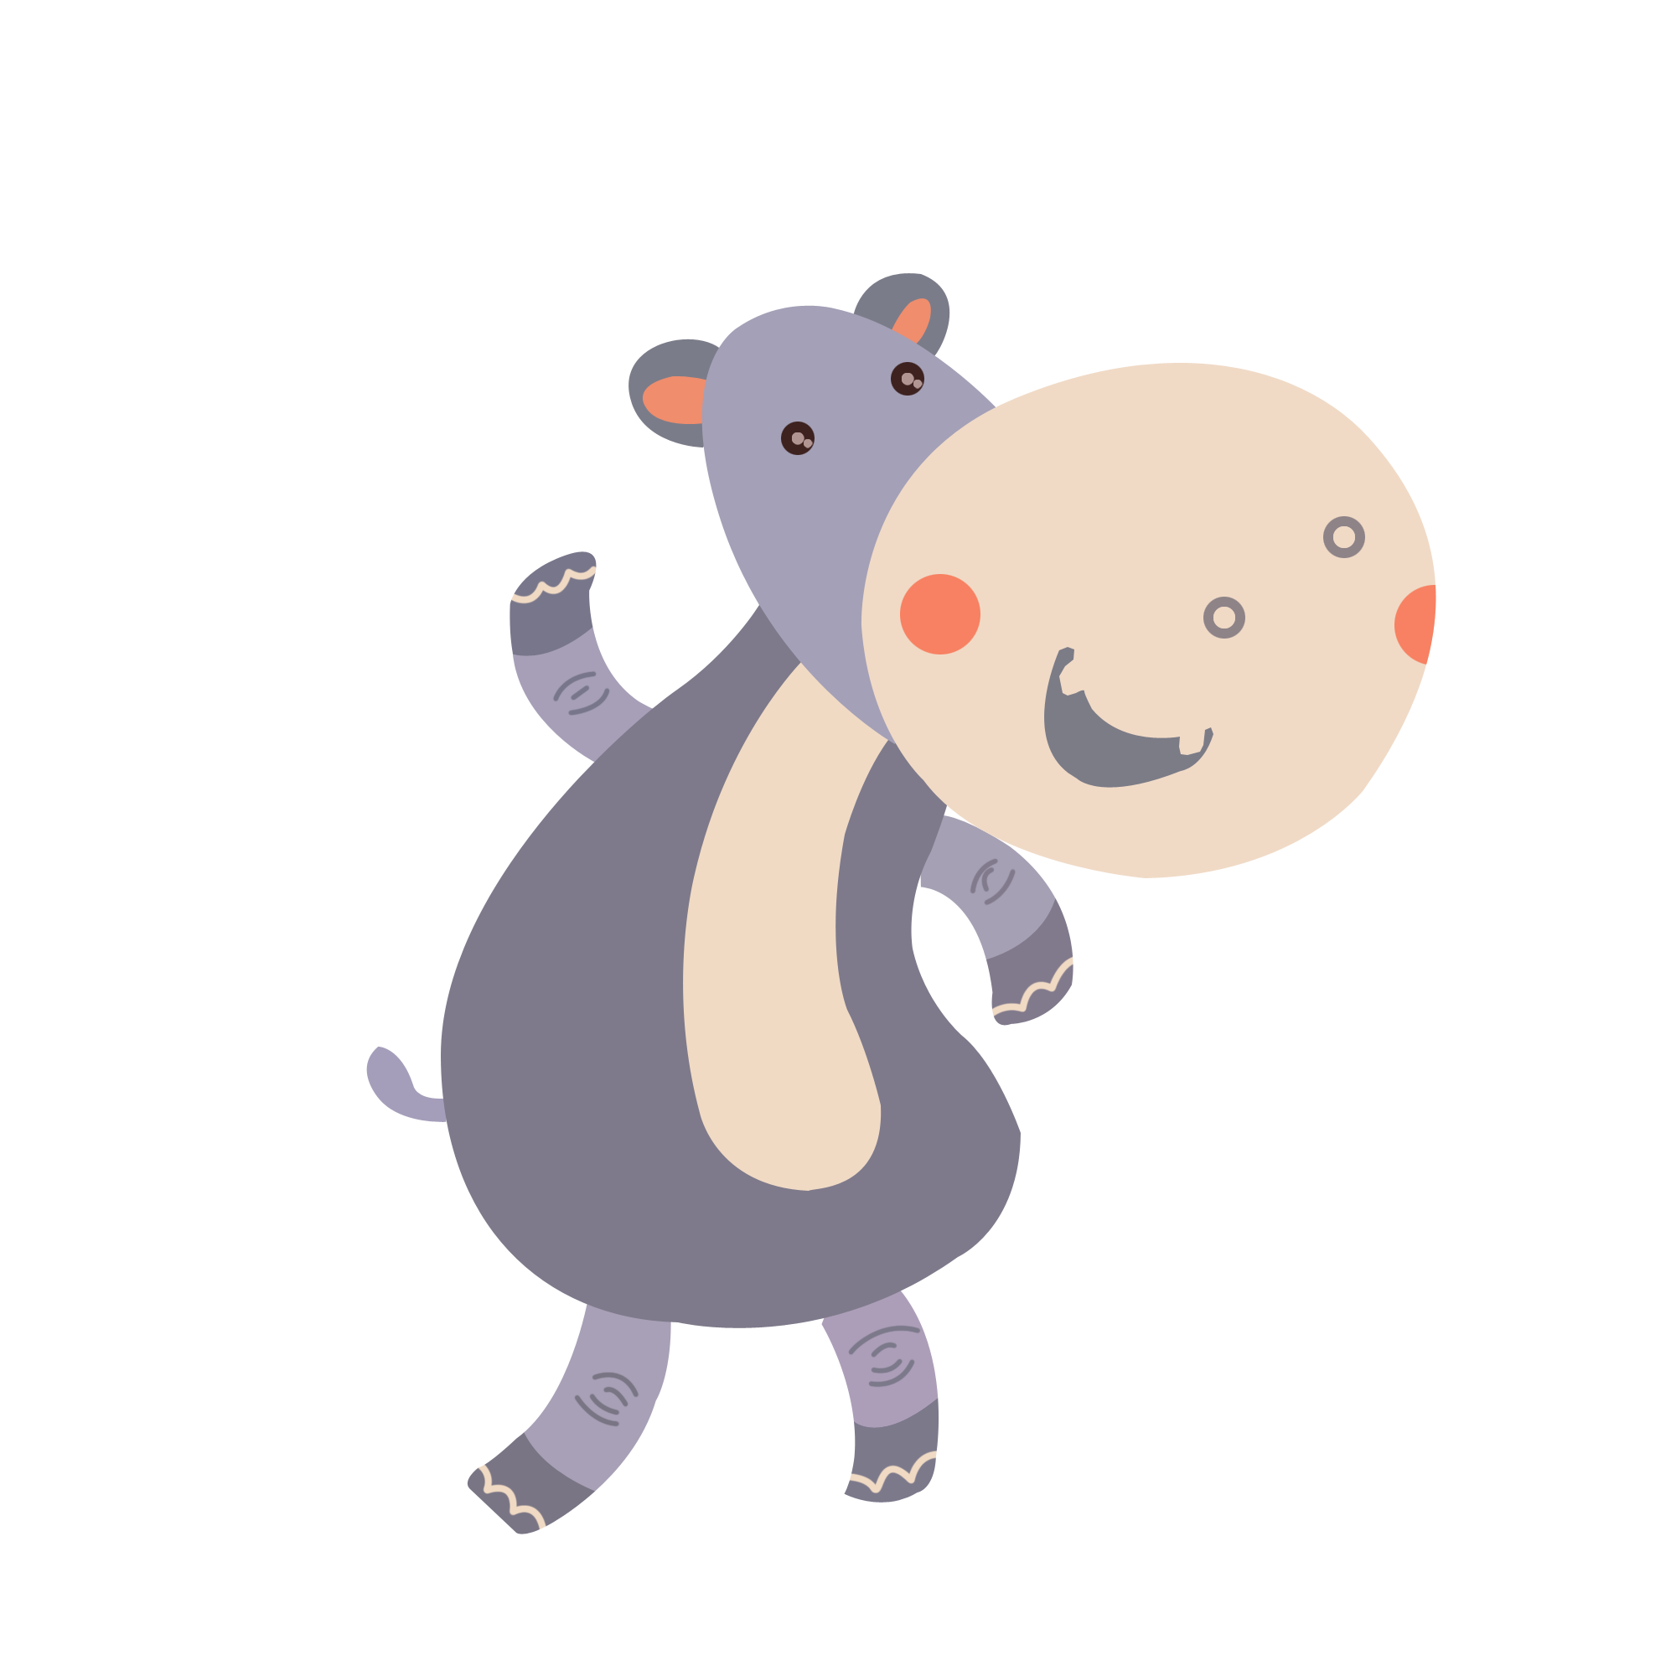





Bài 2: Tính
c) $\frac{1}{3}$ : $\frac{1}{2}$
a) $\frac{3}{7}$ : $\frac{5}{8}$
b) $\frac{8}{7}$ : $\frac{3}{4}$

Slide 20





Bài 2: Tính
a) $\frac{3}{7}$ : $\frac{5}{8}$
$\frac{3}{7}$
$\frac{8}{5}$
$\frac{24}{35}$
=
=
$$x$$

Slide 21





Bài 2: Tính
b) $\frac{8}{7}$ : $\frac{3}{4}$
$\frac{8}{7}$
$\frac{4}{3}$
$\frac{32}{21}$
=
=
$$x$$

Slide 22




Bài 2: Tính
c) $\frac{1}{3}$ : $\frac{1}{2}$
$\frac{1}{3}$
$\frac{2}{1}$
$\frac{2}{3}$
=
=
$$x$$

Slide 23

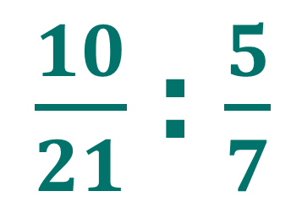
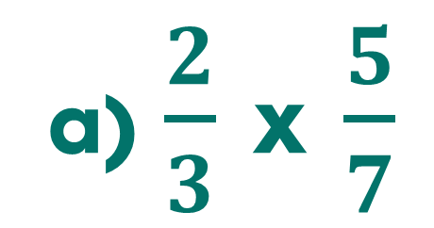
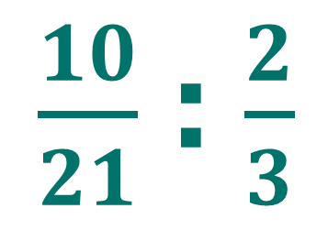
Bài 3. Tính:
a) $\frac{2}{3}$ x $\frac{5}{7}$
$\frac{10}{21}$ : $\frac{5}{7}$
$\frac{10}{21}$ : $\frac{2}{3}$

Slide 24






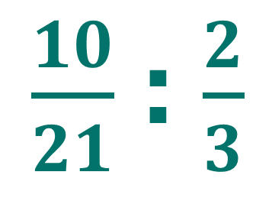
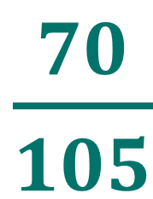

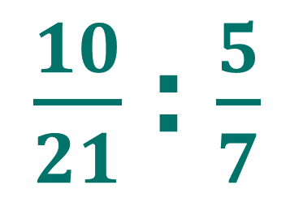




Bài 3. Tính:
a) $\frac{2}{3}$ x $\frac{5}{7}$
$\frac{10}{21}$
=
$\frac{10}{21}$ : $\frac{5}{7}$
$\frac{10}{21}$
$\frac{7}{5}$
$\frac{70}{105}$
$\frac{2}{3}$
=
$$x$$
=
=
$\frac{10}{21}$ : $\frac{2}{3}$
$\frac{10}{21}$
$\frac{3}{2}$
$\frac{30}{42}$
$\frac{5}{7}$
=
=
=
$$x$$

Slide 25


Trò chơi
MUA KEM

Slide 26











$$\frac{4}{12}$$
=
$\frac{1}{4}$ : $\frac{1}{3}$
12
=
$\frac{1}{4}$ : 3
$$\frac{1}{12}$$
$$\frac{3}{4}$$
4 : $\frac{1}{3}$
=

Slide 27
4
DẶN DÒ

Slide 28


DẶN DÒ
  - Hoàn thành các bài tập.
  - Chuẩn bị bài Luyên tập.

Slide 29
CHÚC CÁC EM HỌC TỐT!

